Slide 1
Муниципальное бюджетное общеобразовательное учреждение Средняя школа №2 города Смоленска
Современные дистанционные технологии и интерактивные средства электронного обучения в организации образовательного процесса в школе
Подготовил:
Ранченко
Александр Сергеевич
г. Смоленск, 2020

Slide 2
Следующий век будет именно таким,
какими будут воспитаны для него будущие граждане».
Я.А.Коменский

Slide 3
Обучение в индивидуальном темпе - скорость изучения устанавливается самим учащимся в зависимости от его личных обстоятельств и потребностей.
Свобода и гибкость - учащийся может самостоятельно планировать время, место и продолжительность занятий
Доступность - независимость от географического и временного положения обучающегося и образовательного учреждения позволяет не ограничивать себя в образовательных потребностях
Дистанционное обучение
Мобильность - эффективная реализация обратной связи между преподавателем и обучаемым является одним из основных требований и оснований успешности процесса обучения.
Технологичность - использование в образовательном процессе новейших достижений информационных и телекоммуникационных технологий
Социальное равноправие - равные возможности получения образования независимо от места проживания, состояния здоровья, элитарности и материальной обеспеченности обучаемого

Slide 4
Отсутствие очного общения между обучающимися и преподавателем. То есть все моменты, связанные с индивидуальным подходом и воспитанием, исключаются. А когда рядом нет человека, который мог бы эмоционально окрасить знания, это значительный минус.
Необходимость наличия целого ряда индивидуально-психологических условий. Для дистанционного обучения необходима жесткая самодисциплина, а его результат напрямую зависит от самостоятельности и сознательности учащегося
Дистанционное обучение
Необходимость постоянного доступа к источникам информации. Нужна хорошая техническая оснащенность: компьютер и выход в Интернет
Как правило, обучающиеся ощущают недостаток практических занятий
Отсутствует постоянный контроль над обучающимися, который является мощным побудительным стимулом

Slide 5
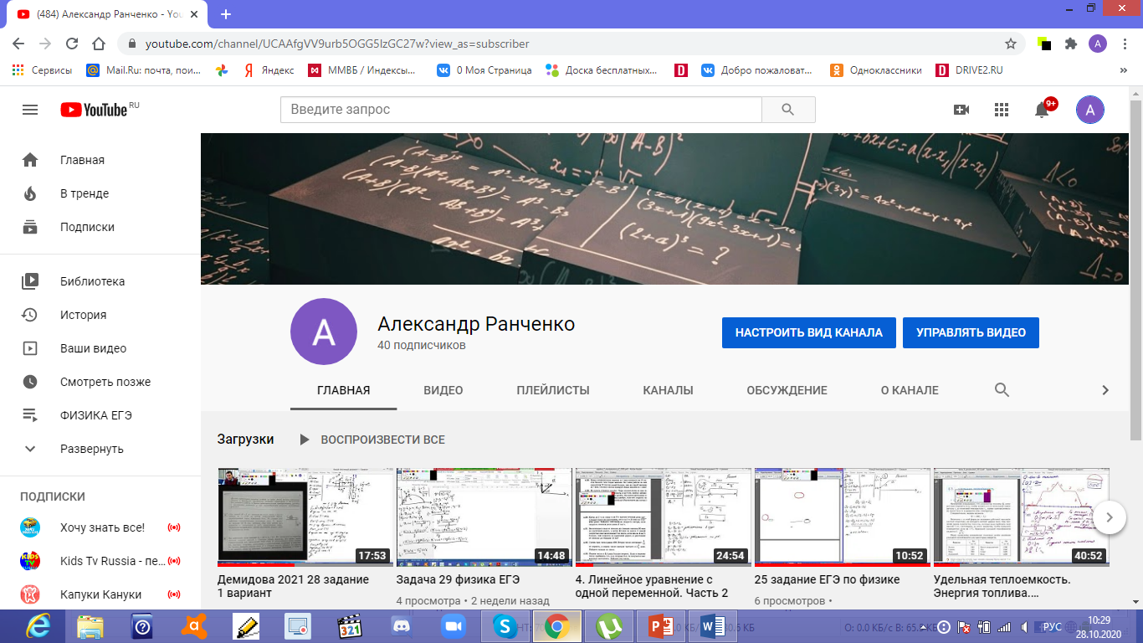
Видеоканал
Александр Ранченко

Slide 6
Полезные ссылки и программы
Epic Pen - это очень необычное и эффективное в работе приложение, которое представляет собой, своего рода, графический редактор. Его главная специализация – это возможность рисования на рабочем столе операционной системы, независимо от того, что запущенно в данный момент работы.
Free Cam 8 - универсальную программу для быстрой записи роликов с экрана компьютера
Idroo (https://idroo.com/)- это виртуальная доска как для индивидуальной работы, так и работы с группой онлайн

Slide 7
Спасибо за внимание

